Slide 1
Strömungsmechanik in der Medizin
Prof. Dr.-Ing. Leonid Goubergrits
PD Dr.-Ing. Ulrich Kertzscher
SoSe 2025

Slide 2
Vorlesung 11
Ultraschallmessung des Volumenflußes
25.06.2025

Slide 3
Zusammenfassung Vorlesung 10 2. Teil
Flussmessung mittels Verdünnungsmethoden
Elektromagnetische Methode zur Blutflussmessung
Angiografische Methode zur Blutflussmessung
Kapillarflussmessung

Slide 4
Wozu wird der Blutfluss gemessen?
Abschätzung der Konzentration von Sauerstoff und Nährstoffen in den Zellen der verschiedenen Organe
Überwachung von Ungeborenen: Blutfluss im Bereich der Nabelschnur und in verschiedener Gefäßen des Embryos
Messung des zerebralen Flusses bei Säuglingen zur Verhinderung von Hirndefekten
Kontrolle der Wirkung von Medikamenten oder Eingriffen zur Blutflusssteigerung.

Slide 5
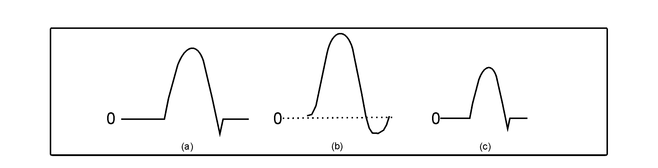
Herausforderungen an die Blutflussmessung
Idealisierte Fälle der Blutflusswellen in der Aorta Ascendis
normale Welle. Schnelle Beschleunigung und kurze aber scharfe Flussumkehrung
Bei einer defekten Klappe ergeben sich hohe Spitzenwerte und eine längere Rückflusszeit.
Herzinsuffizienz. Geringe Beschleunigung und kleine Spitzenwerte.

Slide 6
Flussmessung versus Geschwindigkeitsmessung
Flussmessung:
Ausgangssignal proportional zum Gesamtvolumen, das durch Gefäß in einer bestimmten Zeit fließt (unabhängig vom Geschwindigkeitsprofil)
Geschwindigkeitsmessung:
Ausgangssignal proportional zur Geschwindigkeit, die gerade die Messsonde passiert (im idealen Fall an einem Punkt)

Slide 7
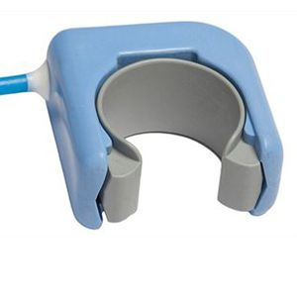
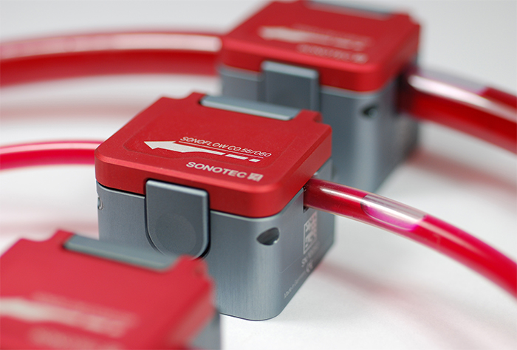
Ultraschall
Laufzeitmessung
Dopplerverfahren

Slide 8

Ultraschall: Grundlagen
Infraschall < 16 Hz
Hörschall von 16 Hz bis 20 kHz,
Ultraschall von 20 kHz bis 1,6 GHz
Hyperschall > 1 GHz
Notes:
Hu

Slide 9
Ultraschall: Grundlagen
c = f *λ.

Slide 10
Ultraschall: Sonographie Rückblick
Die Piezoelektrizität, auch piezoelektrischer Effekt oder kurz Piezoeffekt, (von altgr. πιέζειν piezein ‚drücken‘, ‚pressen‘ und ἤλεκτρον ēlektron ‚Bernstein‘) beschreibt die Änderung der elektrischen Polarisation und somit das Auftreten einer elektrischen Spannung an Festkörpern, wenn sie elastisch verformt werden (direkter Piezoeffekt). Umgekehrt verformen sich Materialien bei Anlegen einer elektrischen Spannung (inverser Piezoeffekt).
1900 – Echolot zu Ortung von Unterwasserhindernisse.
1942 – erste medizinische Anwendung durch Karl Dussik (Neurologie – Darstellung des Hirnventrikels)
1959 – erste Anwendung des Doppler Prinzips
1980 – farbkodierte Doppler
https://de.wikipedia.org/

Slide 11
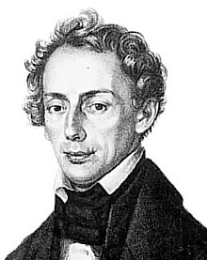

Ultraschall: Dopplereffekt
Charly Whisky 18:20, 27 January 2007 - Eigenes Werk

Slide 12
Ultraschall: Dopplereffekt

Slide 13
Ultraschall: Grundlagen

Slide 14
Ultraschall: Reflektion
An der Grenze zwischen zwei Medien mit unterschiedlichen Impedanzen Z₁ und Z₂ reflektiert die Schallwelle teilweise.

Slide 15
Ultraschall: Impedanz

Slide 16
Ultraschall

Slide 17
Ultraschall

Slide 18
Ultraschall: Laufzeitmessung
V<<c

Slide 19
Ultraschall: Dopplerverfahren

Slide 20
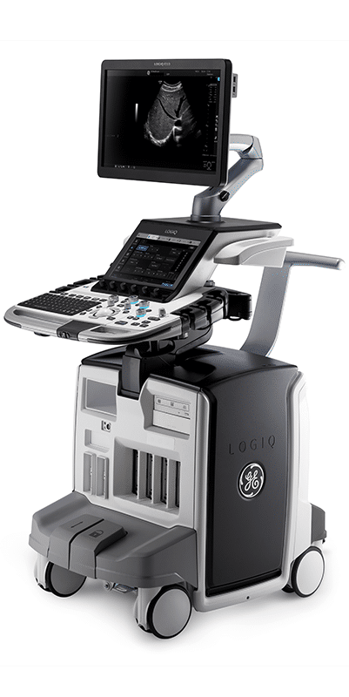
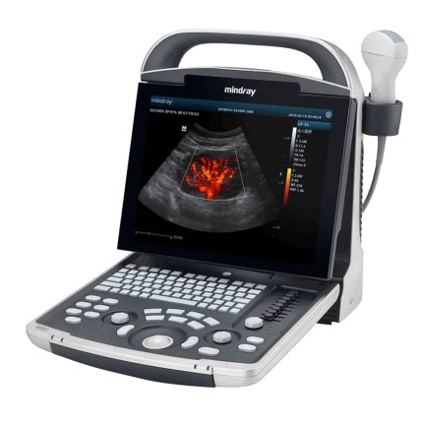
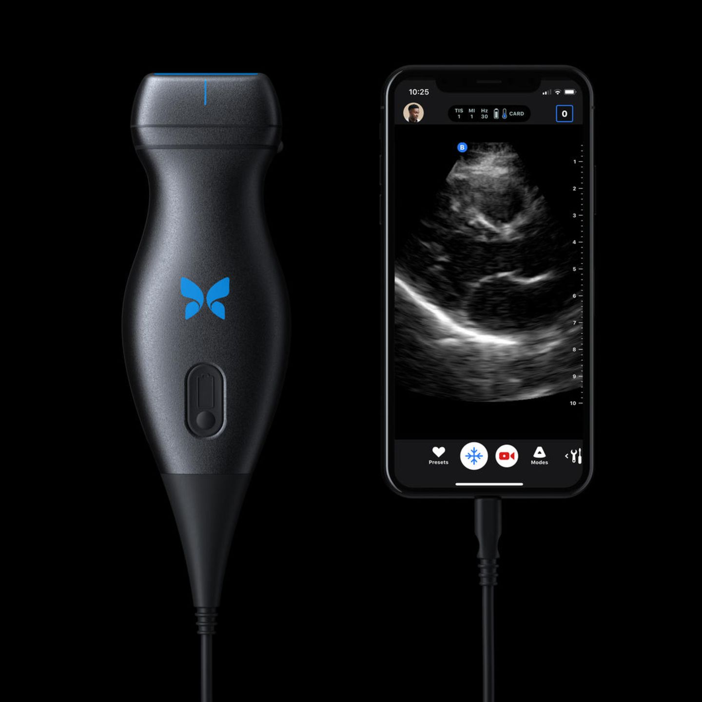
Ultraschall: Dopplerverfahren

Slide 21
Ultraschall: cw Doppler

Slide 22
Ultraschall: cw Doppler

Slide 23
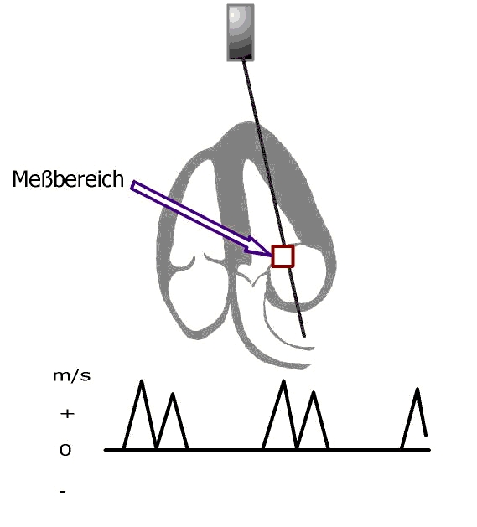
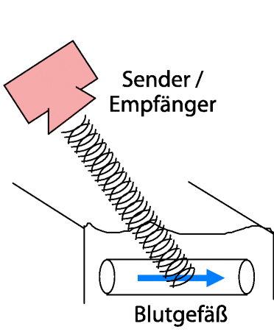
Ultraschall: pw Doppler

Slide 24
Ultraschall: pw Doppler

Slide 25
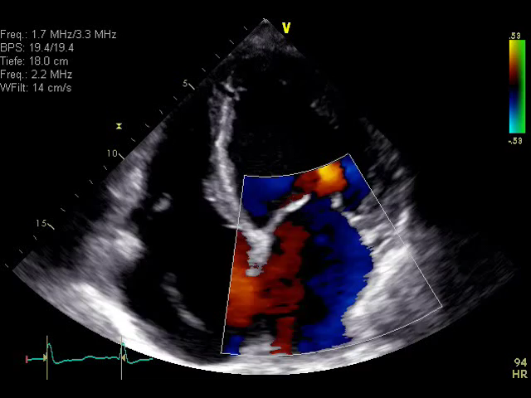
Ultraschall: Farbdoppler

Slide 26
Ultraschall: pw Doppler

Slide 27
Zusammenfassung
Grundlagen des Schalls
Dopplereffekt
Laufzeitmessung
Dopplerverfahren
Piezoelektrizität

